Slide 1


KẾ HOẠCH TỔ CHỨC HOẠT ĐỘNG KỸ NĂNG
ĐỀ TÀI:
Dạy trẻ sắp xếp đồ dùng đồ chơi đúng nơi quy định
Lứa tuổi: 3-4 tuổi
Người thực hiện: Khối mẫu giáo bé

Slide 2





Câu 1
Bạn Bingo đang làm gì ở nhà?
Hết giờ
Đáp án
Bạn Bingo đang chơi đồ chơi
Đáp án
0
1
2
3
4
5
6
9
10
7
8

Slide 3


Câu 2
Các con hãy kể tên những đồ chơi của Bingo
Hết giờ
Ô tô, lego,yoyo, truyện tranh, bóng,
Vịt, khủng long.....
Đáp án
Đáp án
0
1
2
3
4
5
6
10
7
8
9

Slide 4
Câu 3
Trước khi đi chơi Bingo quên làm gì?
Hết giờ
Bingo quên cất đồ dùng đồ chơi và
Quên Rửa tay sau khi chơi xong
Đáp án
Đáp án
0
1
2
3
4
5
6
10
7
8
9

Slide 5
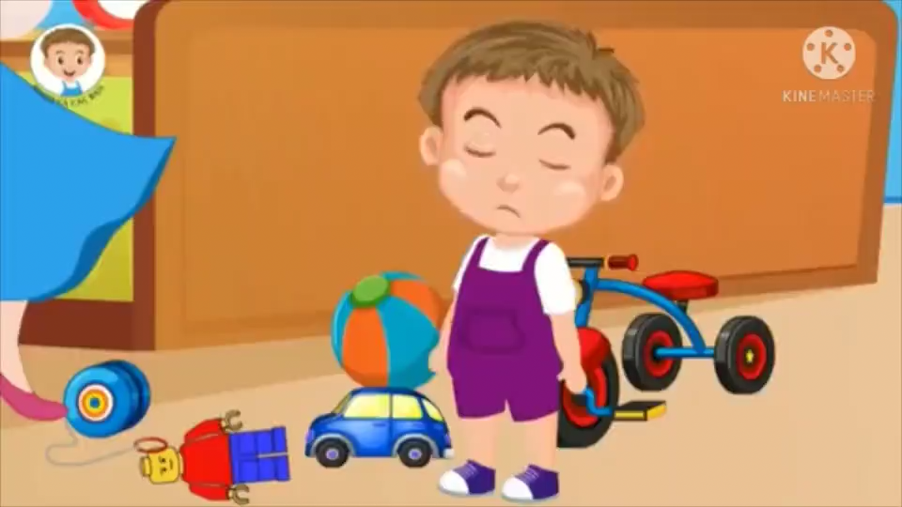
Các con hãy quan sát và lắng nghe Mẹ của Bingo hướng dẫn cất đồ dùng đồ chơi nhé!

Slide 6

Các con cùng quan sát bạn nhỏ cất đồ dùng, đồ chơi ở lớp học nhé!

Slide 7
Các con học được điều gì từ cách sắp xếp đồ dùng đồ chơi của bạn nhỏ trong video trên?

Slide 8
GIÁO DỤC
Các con ạ! Ở nhà hay ở trường các con hãy nhớ :
- Khi chơi giữ gìn đồ dùng đồ chơi
Chơi xong nhớ sắp xếp, cất đồ dùng, đồ chơi gọn gàng, ngăn nắp, đúng nơi quy định.
- Sau khi chơi xong các con nhớ rửa tay thật sạch nhé!

Slide 9
HOẠT ĐỘNG KẾT THÚC
XIN TRÂN THÀNH CẢM ƠN CÁC BẬC PHỤ HUYNH ĐÃ GIÚP ĐỠ CÁC CON THAM GIA HOẠT ĐỘNG
Xin chào và hẹn gặp lại!

